Slide 1
Sistema de control de un aeropuerto
Avance #2
Equipo #5:
Marcelo Maximiliano Martínez Saldaña 1556929
Adrián Eduardo Villarreal García 1678897
Jorge Cerda González 1659538
Jorge Arturo Villanueva Barboza 1496854

Slide 2

Proceso de Iniciación
Como lo habíamos mencionado anteriormente el proyecto es un Sistema de control de un Aeropuerto
Formulación y evaluación de proyectos
(Arreola y Zambrano 07)
Exigencia del mercado
Necesidad de negocios
Solicitud de un cliente
Avance tecnológico
Necesidad social
En el tema de los Usuarios con este tipo de funciones les brinda mas facilidad a la hora de realizar sus reservaciones con las aerolíneas.
Tipo de datos: texto
Tipo de entrada: Introducida
La mayoría de los usuarios de una aerolínea tiene necesidad de administrar su dinero y tiempo al momento de viajar.
Este proyecto esta basado en el lenguaje JAVA
Como lo mencionamos esto va enfocado a todos los usuarios de cualquier aerolínea.

Slide 3
Herramientas del Software
Licencia
Tipo de Aplicación
Nombre del Producto Referencia
Comentarios
Comercial
De escritorio
Sistema de control de un aeropuerto. Lenguaje JAVA
Es un código con una base de datos el cual permite al usuario hacer reserva de sus vuelos, administrar que aerolínea debe de elegir y con el destino que este desee y analizar el costo de su preferencia.

Slide 4
Desarrollo del Proyecto
Se nos pidió realizar un proyecto, por el cual se eligió un sistema de control de aeropuerto el cual nos ayudaría que en determinada aerolínea el cliente y la aerolínea pudieran administrar mas los vuelos, horarios, trafico y destinos con sus determinados costos de cada uno de ellos.
El uso de las computadoras en este tipo de proceso es mas efectivo ya que por medio de la forma tradicional seria un poco mas tardado ya que el usuario puede elegir cada cosa y detalle de su vuelo con su comodidad.
Gracias a este programa y a los procesadores de las computadoras nos permite ahorrarnos mucho tiempo ya que anteriormente tendríamos que hacer la reservación directamente en la sucursal de una aerolínea y con un horario determinado para hacerlo, al momento de usar nuestra aplicación podemos hacerlo a cualquier hora y en cualquier momento.

Slide 5

Recolección de Requisitos
Como se ha mencionado en el avance, el propósito de este proyecto es que todos los usuarios de una aerolínea determinada tengan mas facilidad a la hora de utilizar este sistema de aeropuerto ya que es mas efectivo que el sistema tradicional.
Definición del alcance
Para este proyecto no hay limite ya que paso a paso veremos que se vaya mejorando, se debe de pedir la opinión del cliente la cual es muy importante para seguir mejorando, uno de los factores que nos ayudan a realizar el mejoramiento de nuestro proyecto en desarrollo es el gusto y la opinión del cliente.
Creación de la EDT
Con este ultima fase buscamos detallar el proyecto para que realice el trabajo a realizar lo que son las ecuaciones, en esta misma buscaremos la forma que este proyecto no solamente sea para computadoras o laptops sino también buscar la forma que sea una aplicación para el celular para tenerlo de manera portátil.

Slide 6
Documentación de requisitos
Introducción: El propósito del documento es informar a los usuarios el como es el funcionamiento del programa (Sistema de Control de Un Aeropuerto)
Descripción general del sistema: El propósito del software es ayudar a los usuarios de un aeropuerto a tener opciones mas comodas al momento de elegir su vuelo
Capacidades, condiciones y restricciones:
Operaciones del sistema: El sistema puede llegar a realizar de manera compleja o simple la operación que le indique el usuario, esta puede llegar a tener mantenimiento o actualizaciones dependiendo que es lo que vaya solicitando el usuario.

Slide 7


Matriz de rastreo
Las necesidades del software seria que los usuarios llegasen a solicitarlo y lo que el mismo pueda brindárselos
El alcance seria para las PC´s y posteriormente para aplicaciones móviles
El diseño del producto seria sencillo, con interfaz grafica e imágenes relacionadas a los métodos que se lleguen a requerir
El desarrollo del producto seria en el lenguaje de java para el uso de ordenadores

Slide 8
Enunciado de alcance
Justificación: El alumno para saber que lo que esta realizando esta correcto, se necesitaría apoyar a través de un resultado que ya le brinde el mismo programa haciendo que el procedimiento que el realizo se encuentre correcto Metodología: Se fue haciendo paso por paso el desarrollo de dicho programa, se comenzó por una idea, después siguió el lenguaje a utilizar, posteriormente se eligió por que métodos comenzar (son 25) después la repartición del programa y así sucesivamente hasta tener el programa completo Delimitación: Las únicas contras que pudimos pasar fue que no todos contaban con el lenguaje de C++ y había que configurar unos parámetros porque algunas funciones del programa requería diferentes a las que ya venían establecidas Productos para entregar: Ese producto se puede descargar ya cuando este disponible en la nube Criterios de éxito: Que el programa fuera y reaccionara rápido, no fuera tan complicado al momento de su utilización, que fuera estructurado con la mayor cantidad de métodos posibles. Factores de éxito: Fue la paciencia de los programadores, el resultado obtenido por el programa para la ayuda de los alumnos, el diseño sencillo y no tan difícil de utilizar, el tiempo de procesamiento del programa al arrojar los resultados

Slide 9
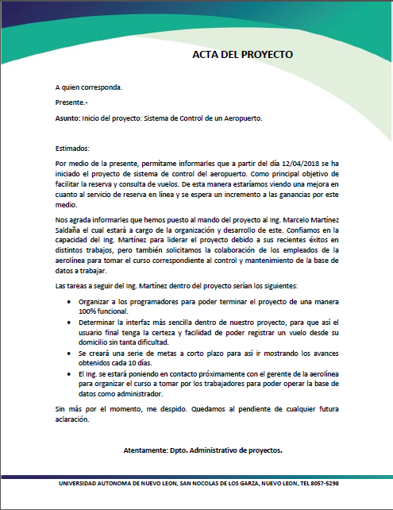
ACTA DEL PROYECTO

